Slide 1
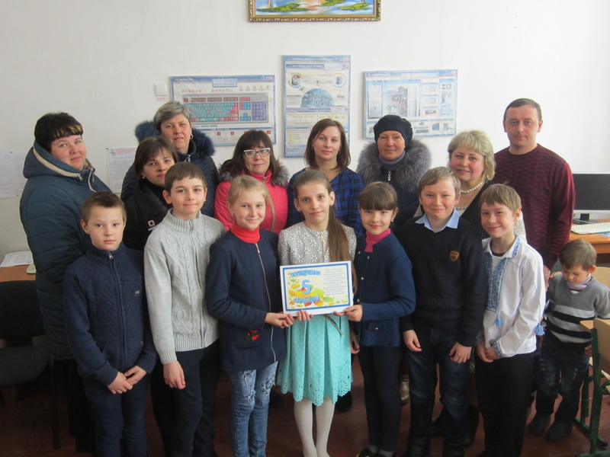
Батьківські збори 2018
«СІМ’Я ЯК ФАКТОР ПРОФІЛАКТИКИ ВІДХИЛЕНЬ В ПОВЕДІНЦІ ДІТЕЙ»

Slide 2
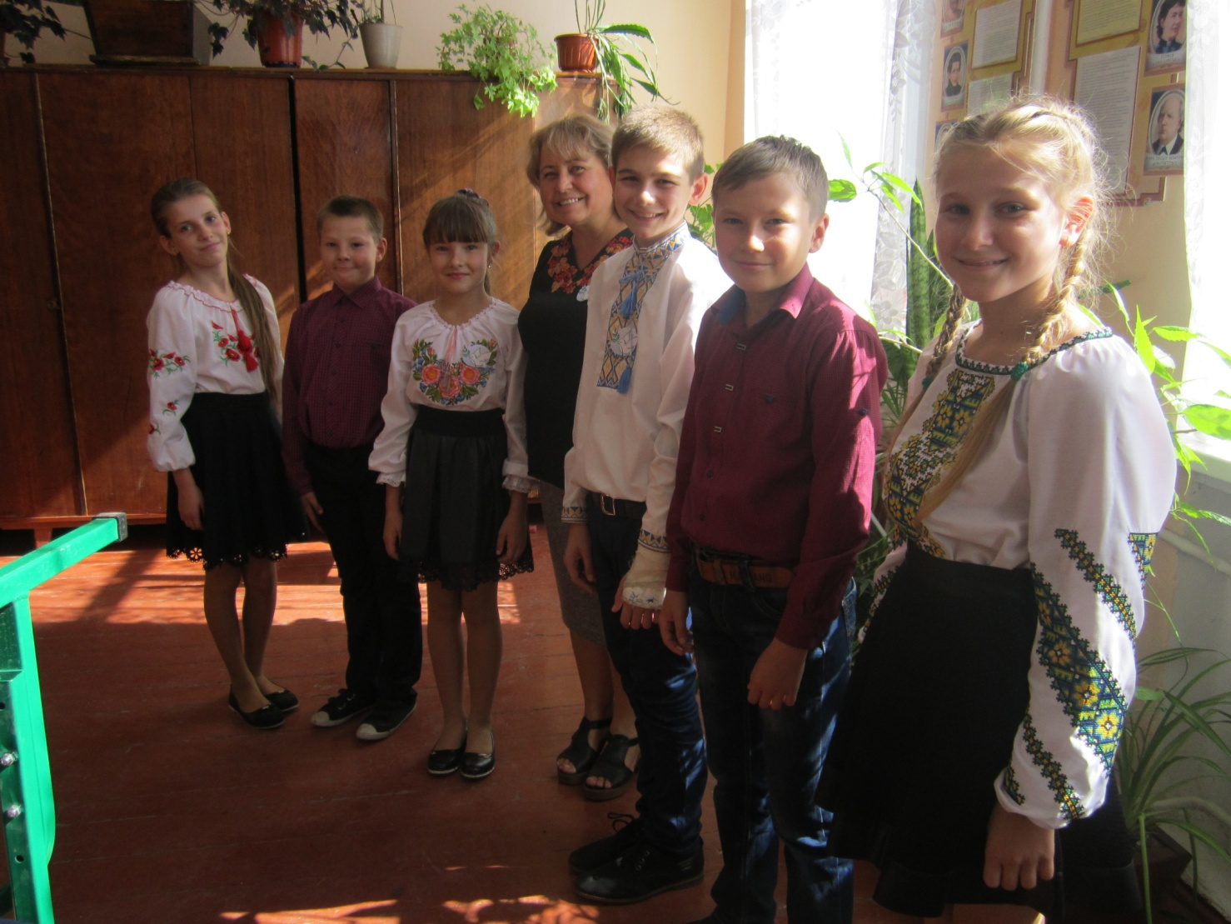
“Діточки , мов ті квіточки, плекатимеш –будуть рости…”

Slide 3
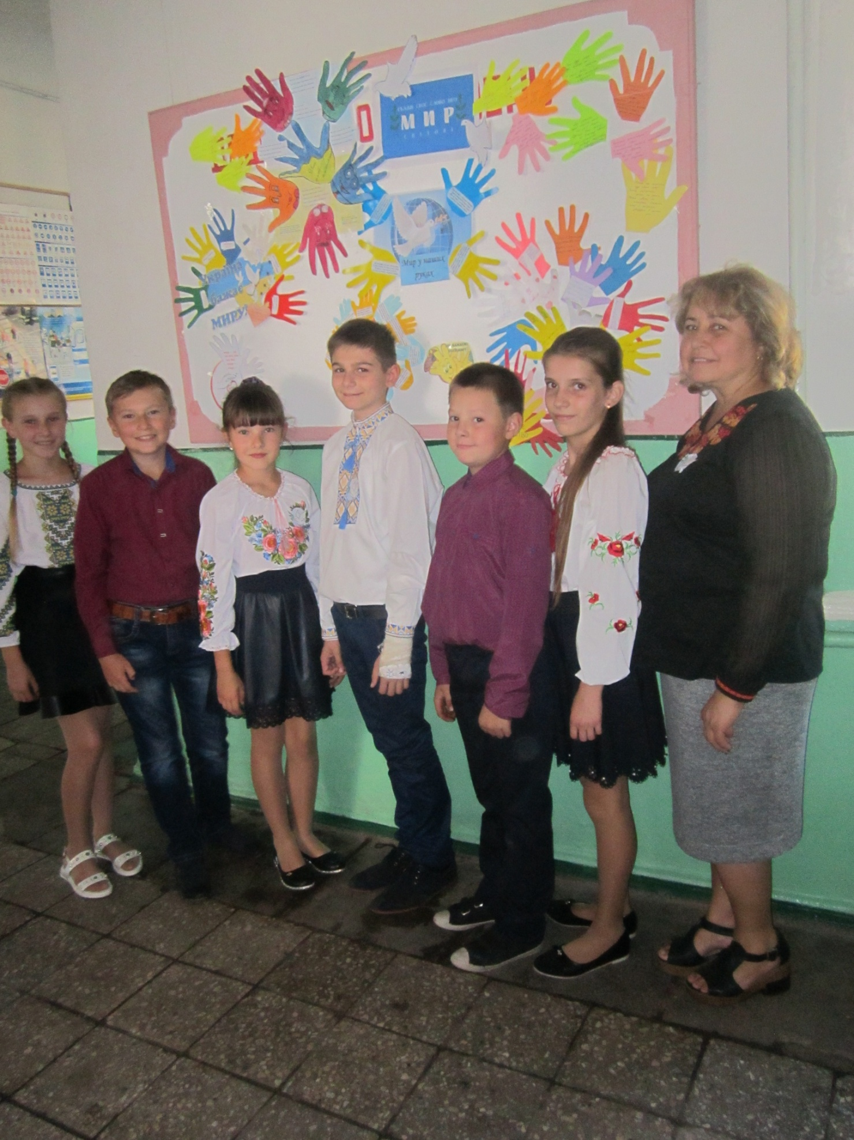
« Дитина – рентгенівський знімок сім‘ї»
А.Макаренко

Slide 4
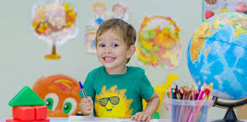
Росте людина…
Її життя розпочинається світанком душі – дитинством.
Воно назавжди залишається в пам’яті як потаємне і світле.

Slide 5
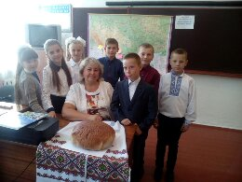
Дві могутні сили діють у сфері виховання підростаючого покоління сім'я і школа. Об'єднати їх, спрямувати на вдосконалення навчання й виховання дітей важливе, але нелегке завдання.

Slide 6
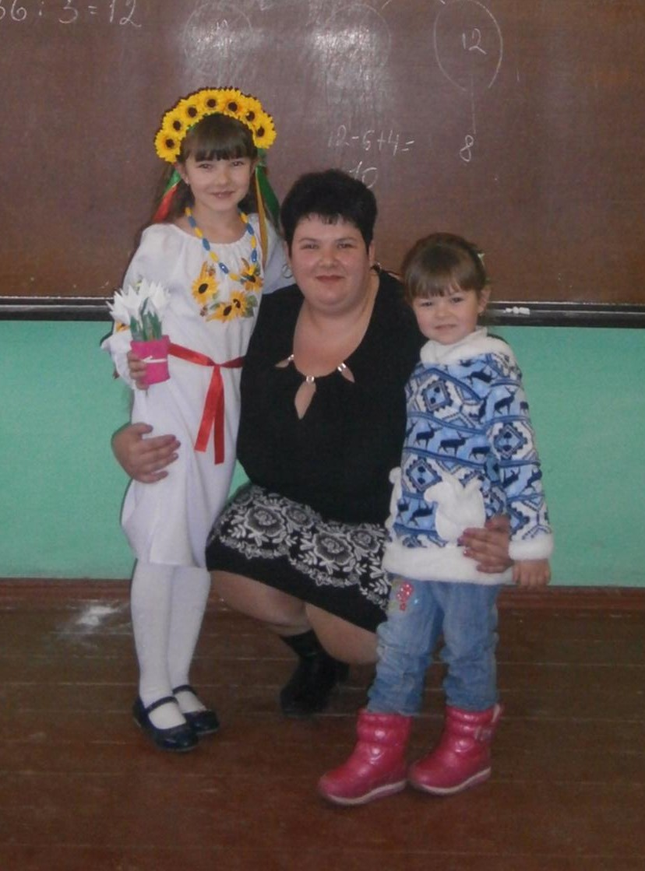

Першоосновою розвитку дитини як особистості є виховання в сім'ї. Соціальні психологи стверджують: якщо сім'я зацікавлена у вихованні особистості, то зусилля школи потроюються; а якщо така співпраця не вдалася, зусилля школи зменшуються аж на дві третини.

Slide 7
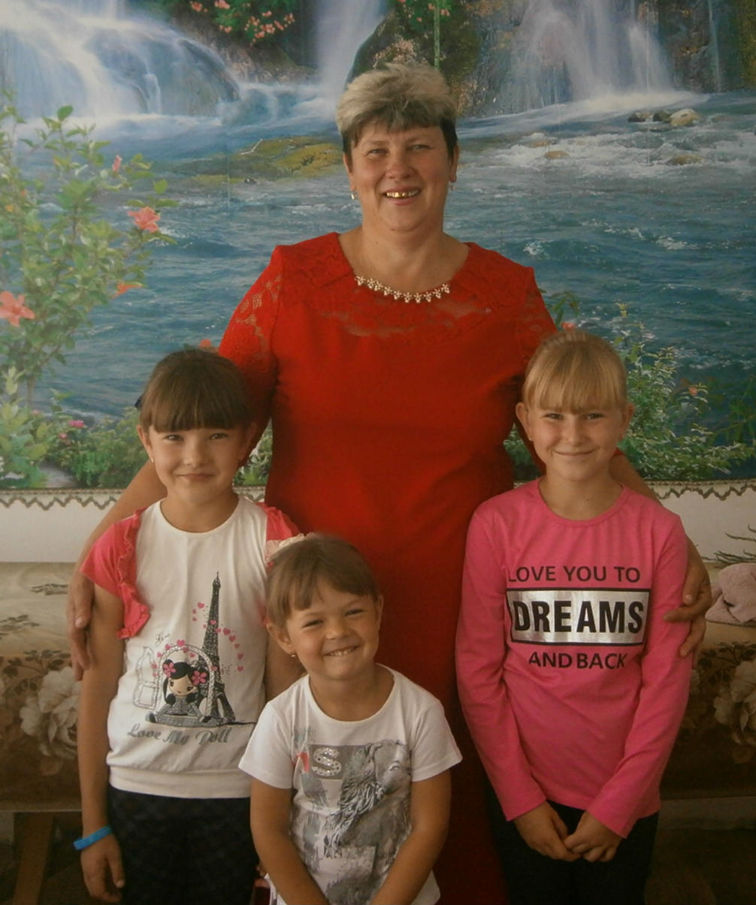
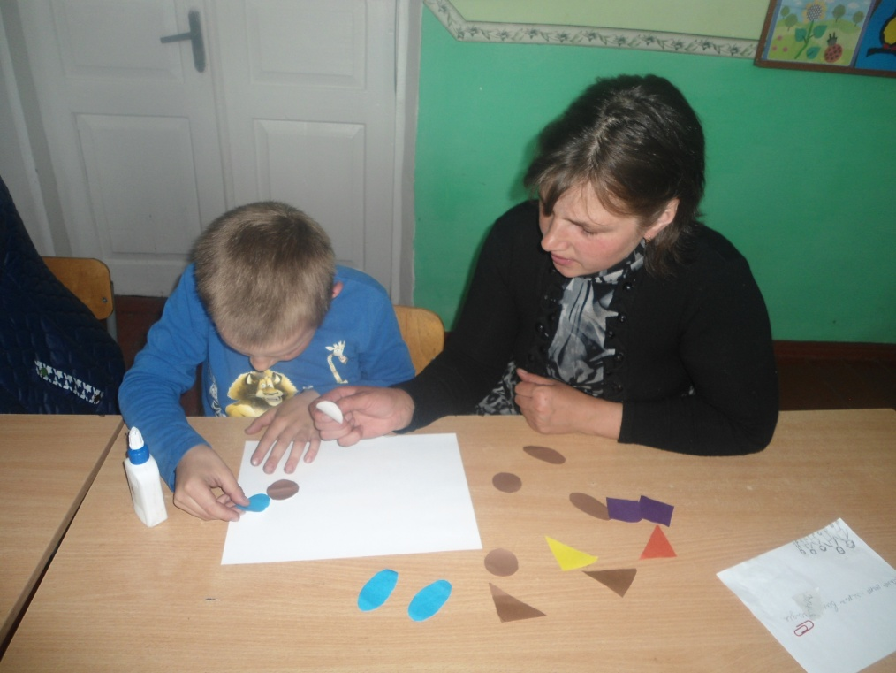
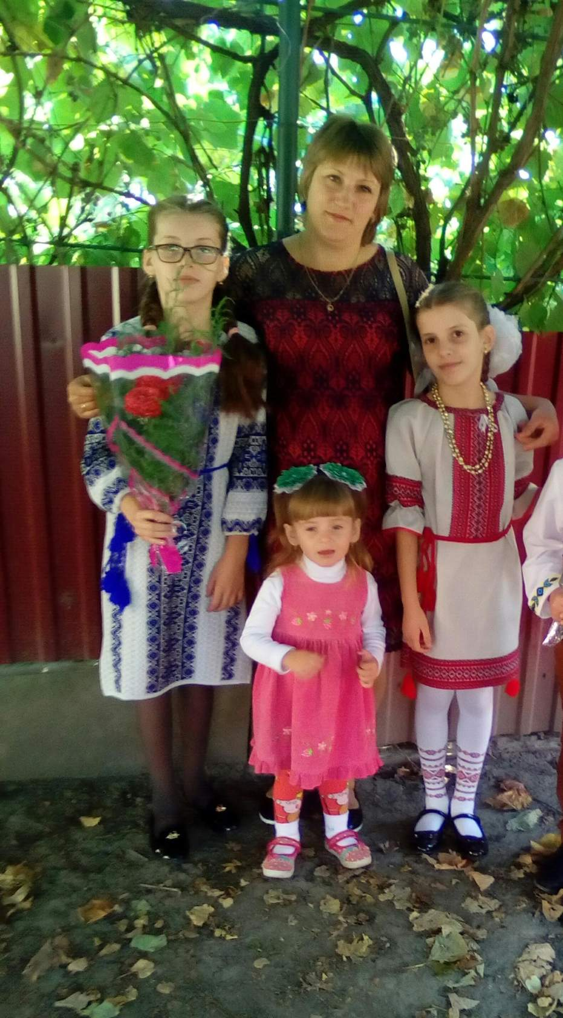
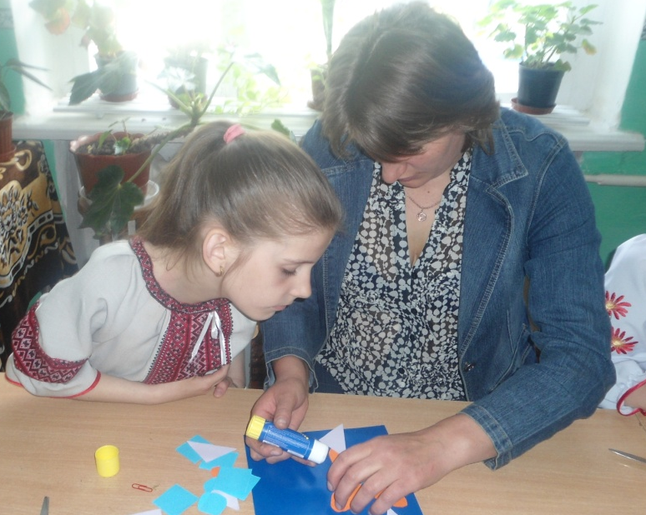
Сім'я є мікромоделлю суспільства, через яку дитина засвоює моральні норми, духовну культуру, національні та загальнолюдські цінності, отримує перший соціальний досвід співжиття з іншими людьми.

Slide 8
Батьки мають сприяти процесу соціального становлення дітей, зокрема:
передаванню соціального досвіду від старшого покоління молодшому;
формуванню в дитини суб'єктивних регуляторів поведінки;
засвоєнню дитиною моральних норм, духовних цінностей, зразків поведінки.
Все це в комплексі буде сприяти становленню особистості молодшого школяра

Slide 9
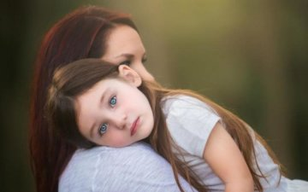
Виховуючи дитину в родині, пам'ятаймо мудрі слова Ш. Амонашвілі:
Особистість виховується Особистістю.
Шляхетна людина виховується Шляхетною людиною.
Любов виховується Любов'ю.
Доброта виховується Добротою.
Серце виховується
Серцем.

Slide 10
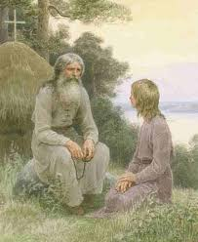
Колись давно старий мудрець відкрив своєму онукові одну життєву істину.

Slide 11
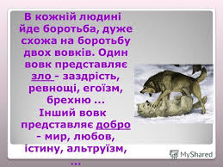

Slide 12
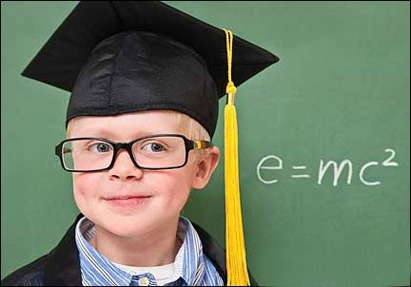
Маленький хлопчик, зворушений до глибини душі словами діда, на кілька хвилин задумався, а потім запитав: - А який вовк в кінці перемагає?

Slide 13
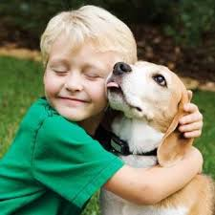
Старий чоловік ледь помітно посміхнувся і відповів: - Завжди перемагає той вовк, якого ти годуєш.

Slide 14


Навчіть своїми вчинками свою дитину «годувати» добро, адже скільки в людині добра, стільки в ній життя.
(У.Емерсон)

Slide 15


